Slide 1
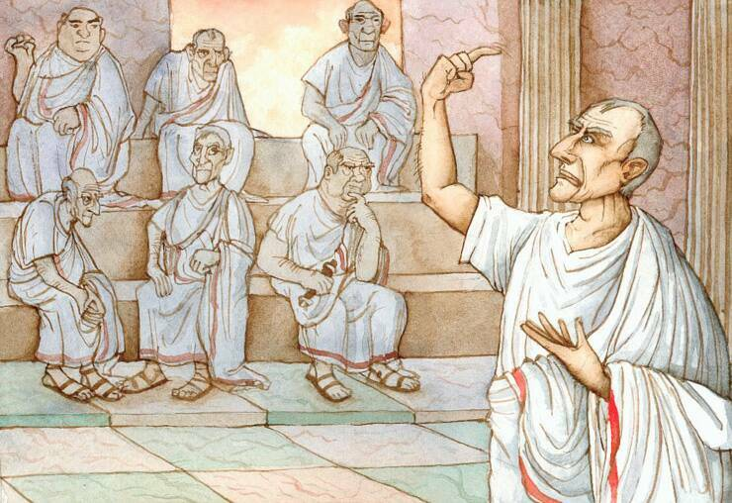
Калейдоскоп знаний
Брейн – ринг
по истории и географии

Slide 2
Этапы игры: 1. разминка 2. Кто? Где? Когда? 3.Черный ящик 4. Блиц – турнир

Slide 3
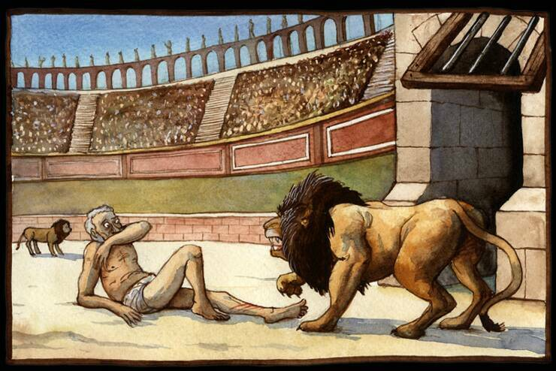
разминка

Slide 4
1. В неё входят 66 книг. 39-в древнюю, остальные – в новую. На русский язык она была переведена только в XIX в. Что это?
2. За годы войны ими стали 11600 человек, 86 из них – женщины. Кто это?
3. С.Цвейг писал: «Если Колумбу принадлежит заслуга подвига, то ему принадлежит заслуга осмысления подвига». Кто этот человек?
4. Об этой своей битве Наполеон сказал: «Из всех моих сражений – это самое страшное». Где и когда оно произошло?

Slide 5
5. В старину это считалось символом мудрости и мужества. «Русская Правда» сурово карала за порчу этого. А при Петре I наказывали и штрафовали уже за сохранение этого. Что это?
6. В Древней Руси только 2 города назывались великими. Один из них – Новгород, а какой второй?
7. Демографическую политику современного Китая определяет лозунг: «Одна семья – один ребёнок». А каков демографический лозунг современной Индии?
8. Арабы, совершая свои завоевания в Африке, навали эту местность «пустыня». А как она называется сейчас?

Slide 6
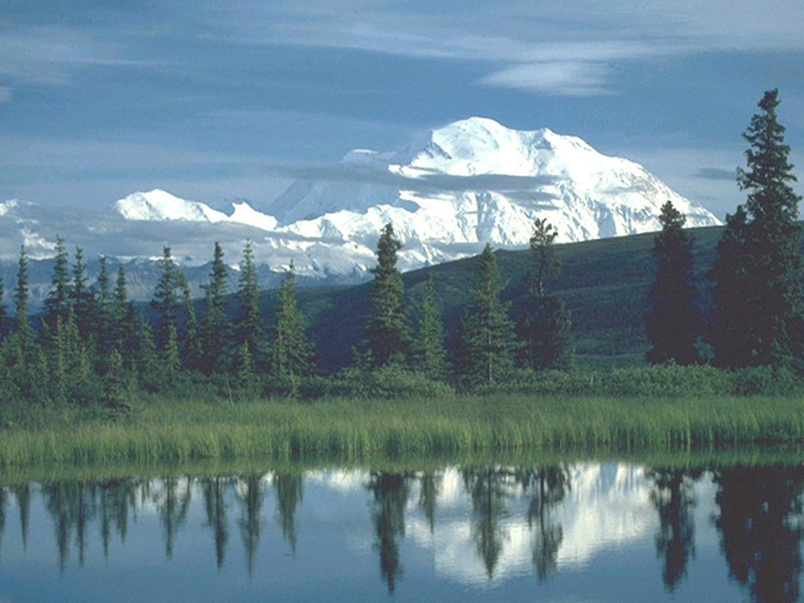
9. Об этой науке Цицерон сказал: «Греки изучали её, чтобы познать мир, а римляне – чтобы измерять земельные участки». Что это за наука?
10. Древние греки называли её Ра, тюрки – Идель, а как называли её русские?

Slide 7
Кто? Где? Когда?

Slide 8
Характеристика исторического деятеля
Он был в родстве с поэтом М.Ю. Лермонтовым, канцлером Горчаковым, его отцом был комендант московского кремля, а семья была дружна с Л.Н. Толстым (10 баллов)
Он родился в Дрездене, учился в Вильно, губернаторствовал в Саратове, на пике своей карьеры работал в Петербурге, а погиб в Киеве (8 баллов)
Его правая рука почти не действовала, но он написал несколько проектов законов, в том числе: «Каждый домохозяин, владеющий надельной землёй, имеет право выхода из общины и укрепления за собой в личной собственности причитающейся ему земли»
Он был инициатором создания индивидуальных хозяйств: хуторов и отрубов.(6 баллов)
Своим оппонентам он заявил: «Вам нужны великие потрясения, а нам нужна великая Россия» (4 балла)
С его именем в России связывают галстуки и вагоны (2 балла)

Slide 9
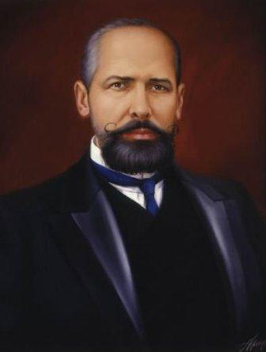
10 баллов
8 баллов
6 баллов
4 балла
2 балла

Slide 10
Он происходил из семьи бедного сельского священника, после окончания Санкт-Петербургской духовной семинарии работал учителем, а потом секретарём у князя Куракина (10 баллов) В начале царствования Александра I он оказался в числе главных действующих лиц правительства, хотя и не занимал первоначально крупных государственных постов (8 баллов) Он стал автором многих законопроектов, опередивших историю: проект государственного устройства, проект социальной структуры общества, уложение правительствующего Сената, кодификация законов (6 баллов) Этот политик ещё в начале XIXв. предложил взять за основу управления Российским государством принцип разделения властей (4 балла) Вместе с Александром I он присутствовал в Тильзите на подписании мирного договора с Наполеоном Бонапартом, выполняя функции ближайшего царского советника. Наполеон высоко оценил ум, проницательность и дипломатические способности советника и даже предложил Александру обменять его советника на любое европейское государство (2 балла)
Характеристика исторического деятеля

Slide 11
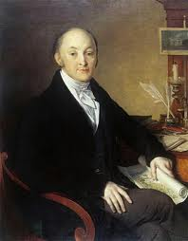
10 баллов
8 баллов
6 баллов
4 балла
2 балла

Slide 12
Черный ящик

Slide 13
Блиц – турнир

Slide 14
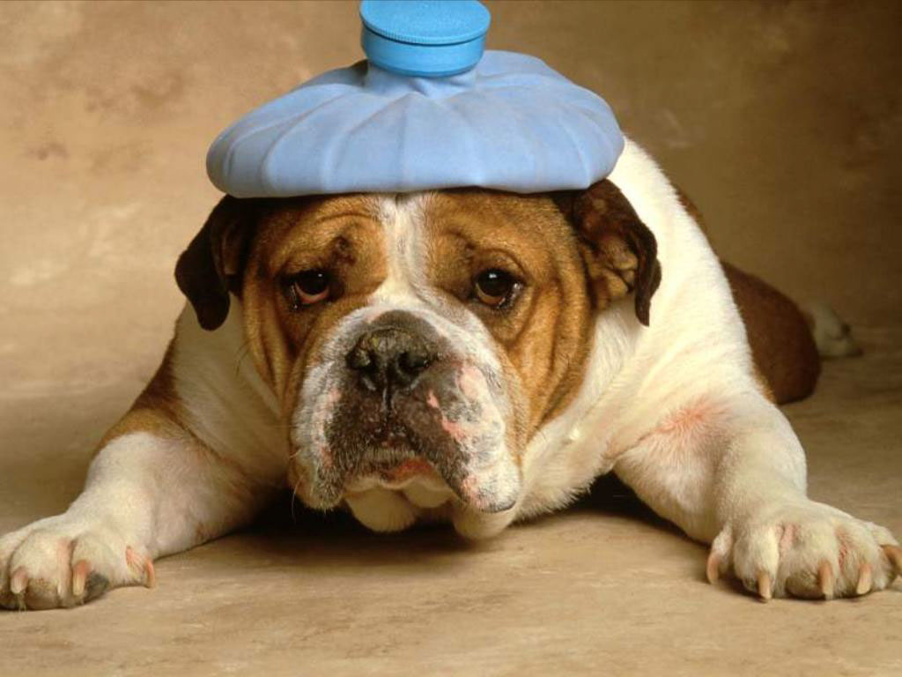
Я больше не могу!
Они всё знают!!!

Slide 15
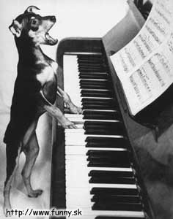
МОЛОДЦЫ!!!

